Slide 1
第11章 Qt 5事件处理
11.1 鼠标事件
11.2 键盘事件
11.3 事件过滤

Slide 2
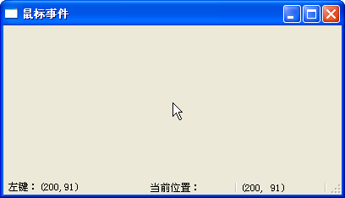
11.1 鼠标事件
程序最终演示效果如图11.1所示，当用户操作鼠标在特定区域内移动时，状态栏右侧会实时地显示当前鼠标所在的位置信息；当用户按下鼠标按键时，状态栏左侧会显示用户按下的键属性（左键、右键或中键），并显示按键时的鼠标位置；当用户松开鼠标时，状态栏左侧又会显示松开时的位置信息（详细内容见代码CH1101）。

Slide 3
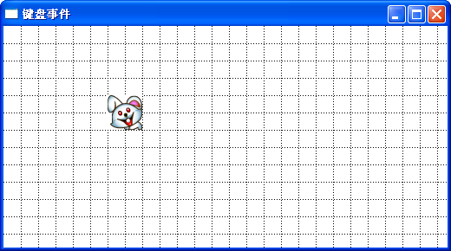
11.2 键盘事件
下面通过实现键盘控制图标的移动来介绍键盘事件的应用，如图11.2所示。

Slide 4
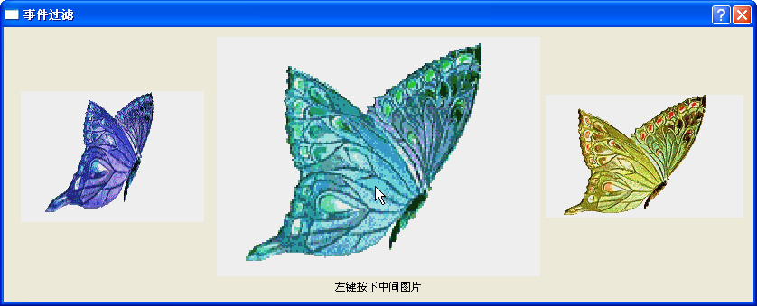
11.3 事件过滤
这里通过一个实例介绍如何通过事件过滤器实现动态图片按钮效果，如图所示。

